Slide 1
Moj obrtnik
Avtorji: Tomaž Zajc, Marko Zmazek, Luka Gričar, Jure Turk, Dimitar Micevski
Mentor: Mitja Gradišnik

Slide 2
Specifikacije
Iskanje obrtnikov
Pregled storitev glede na izbrane kriterije
Pošiljanje poizvedb (naročil)
Predstavitev obrtnika
Komentiranje storitev
Napredno iskanje
Možnost povpraševanja pri izbranem obrtniku

Slide 3
Orodja in pristop
Podatkovna baza
Načrtovanje ER modela podatkovne baze v orodju MySQL (workbench)
Izvedba podatkovne baze z migracijami
Laravel
Uporaba framework-a Laravel
MVC model
Materialize
Alternativna bootstrap-u
Podprto s strani googla

Slide 4
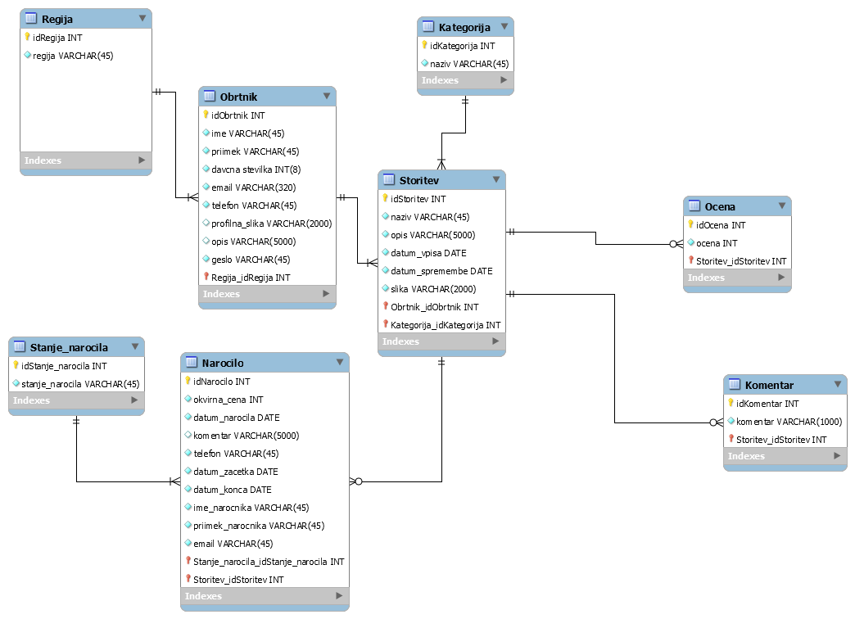

Slide 5
Razvoj aplikacije
Načrtovanje podatkovne baze
Oblikovanje in povezava spletnih strani
Registracija in prijava
Pregled naročil
Pregled storitev
Naročanje
Obveščanje po e-pošti
Ocena in komentar
Vnos testnih podatkov
Testiranje

Slide 6
Laravel
Orodje artisan
Razumljiva in uporabna dokumentacija
Velika skupnost
Laracasts za podporo razvijalcem
Najbolj razširjen PHP framework
Odprto koden
Varen
Konstantno izboljševanje

